Slide 1
Профилактика передачи ВИЧ-инфекции от матери к ребенку во время родов
ГБУЗ СОКБ им.В.Д.Середавина
Выполнила: акушерка родового отделения №1
ГБУЗ «СОКБ им.В.Д.Середавина» Крюкова Ирина Сергеевна
г.Самара 2024

Slide 2
Нормативно-справочная документация:
Приказ №1130Н Об утверждении порядка оказания медицинской помощи по профилю «Акушерство и гинекология» глава 6
Клинические рекомендации «ВИЧ -инфекция у беременных» МинЗдрав России от 2021 г.
Приказ ГБУЗ «СОКБ им.В.Д.Середавина от 15.09.2021 № 1385 «О профилактике профессионального инфицирования Гемоконтактными инфекциями работников больницы на рабочем месте»
Заболеваемость ВИЧ в Самарской области за последние 5 лет снизилась на 30 %, и тем самым По уровню поражённости ВИЧ-инфекцией Самарская область сместилась с третьего на пятое место в РФ среди регионов.

Slide 3
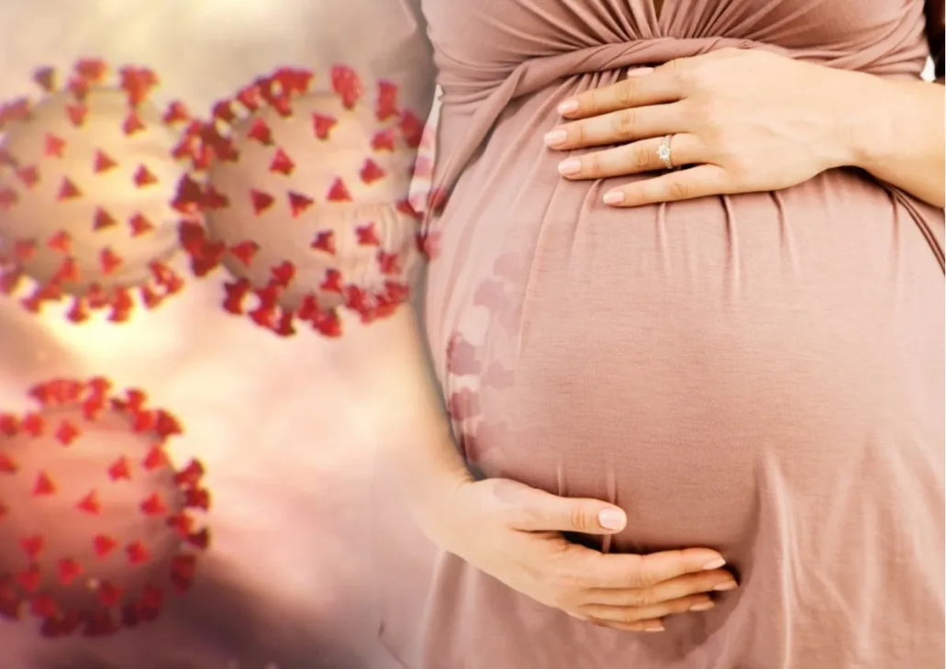
Что такое ВИЧ-инфекция?
Болезнь, вызванная вирусом иммунодефицита человека, или ВИЧ-инфекция – антропонозное заболевание с контактным путем передачи, которое характеризуется поражением иммунной системы с развитием синдрома приобретенного иммунодефицита (СПИД).

Slide 4
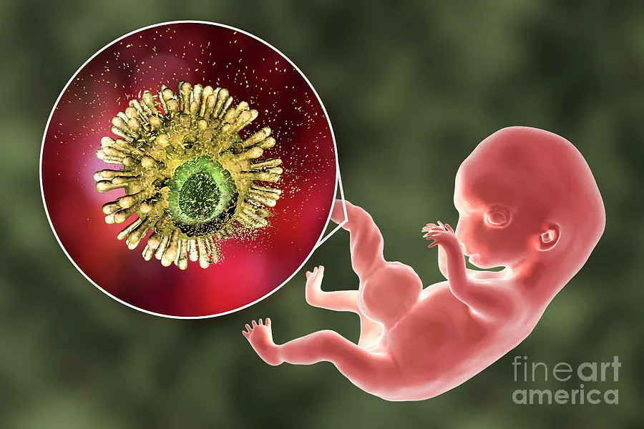
Пути передачи вируса:
Естественный (половой, от матери к ребенку)
Искусственный (парентеральный-инъекционный, транфузионный,
трансплантационный,
в том числе при
попадании зараженного
материала на поврежденную
кожу и слизистые оболочки
глаз,носа,ротовой полости)
Вирус передается через
кровь,сперму,секрет влагалища,грудное молоко.

Slide 5
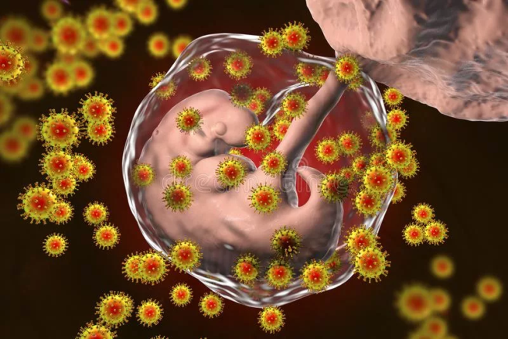
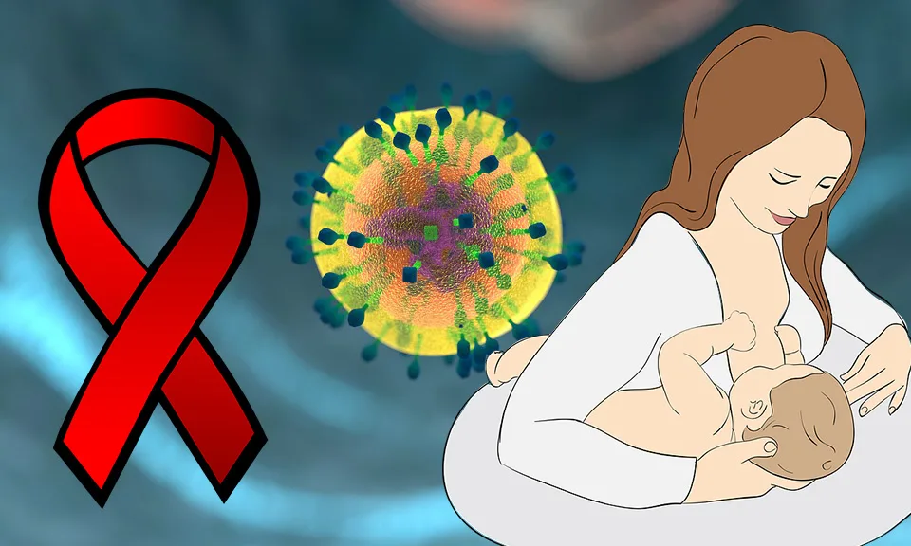
Вертикальный путь передачи(от матери к ребенку)
Антенатально – трансплацентарно от
ВИЧ-инфицированной матери;
Интранатально – через повреждения на
коже – при контакте с инфицированной кровью или выделениями матери или при заглатывании материнской крови и ли других жидкостей;
При грудном
вскармливании
ВИЧ-инфицированой
матери.

Slide 6
Заражение детей ВИЧ-инфекцией

Slide 7
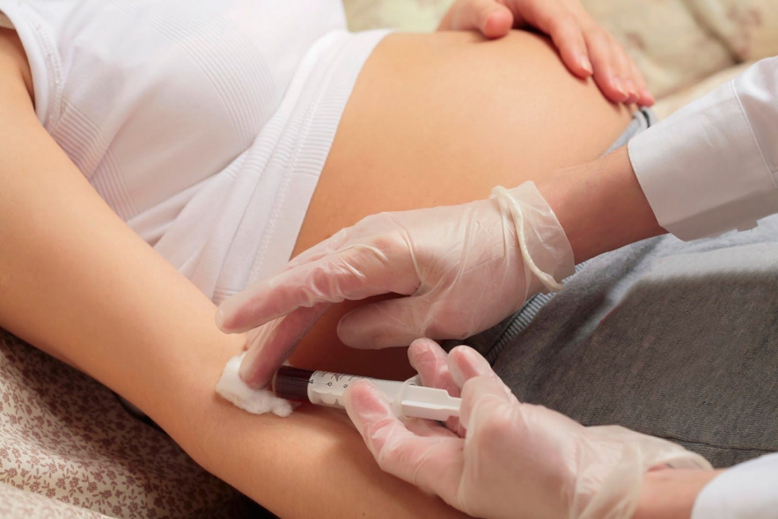
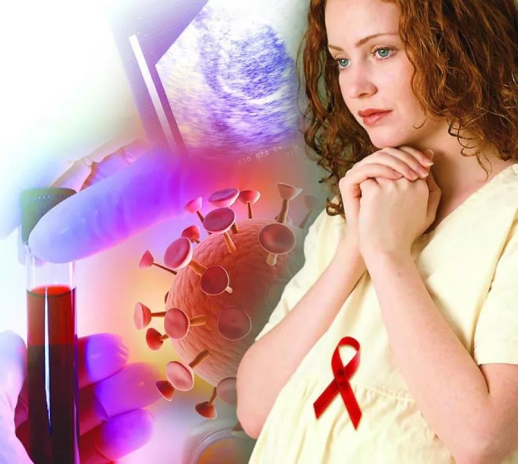
Влияние ВИЧ-инфекции на плод
ВИЧ-инфекции напрямую никак не влияет на плод и течение беременности, но опасность вызывают сопутствующие заболевания матери, которые ВИЧ усугубляет или же является причиной
У матери признаки инфицирования плода могут отсутствовать, инфицирование же плода на ранних сроках может вызвать самопроизвольный аборт

Slide 8
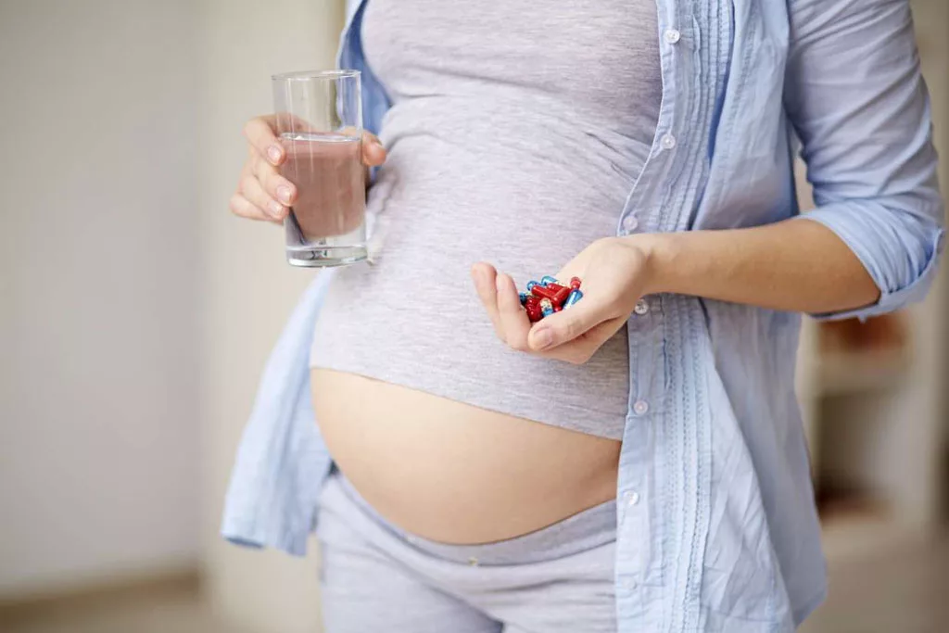
Сроки начала антиретровирусной терапии
До беременности
На 13 неделе беременности
Начало антиретровирусной терапии с 14-27 недель увеличивает риск передачи ВИЧ-инфекции от матери к ребенку в 2-3 раза, с 28 недели и позднее – в 4-5 раз.
Окончательное решение о способе родоразрешения женщины с ВИЧ-инфекцией принимается лечащим врачом на основе клинических рекомендаций.

Slide 9
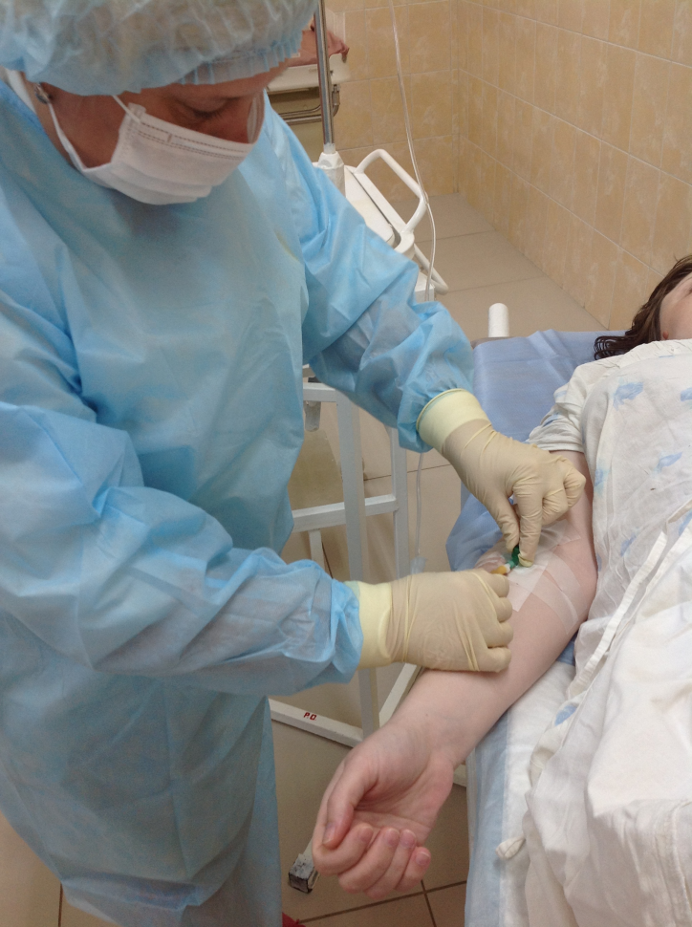
Диагностика ВИЧ-инфекции в родильном отделении
Показания:
Отсутствие обменной карты
отсутствие результатов исследования на антитела к ВИЧ, неразборчивое заполнение результатов в обменной карте, от последнего обследования на ВИЧ прошло уже более 2-х месяцев;
Желательно экспресс тестирование на ВИЧ до рождения ребенка для проведения химиопрофилактики в родах.

Slide 10
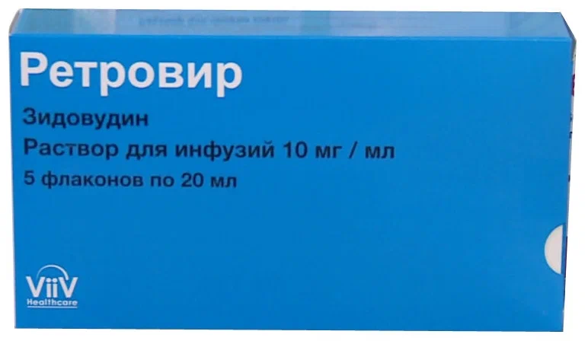
Ведение родов при ВИЧ-инфекции
При поступлении женщины с ВИЧ-инфекцией в первом периоде родов незамедлительно проводится антиретровирусная терапия препаратом Ретровир.
Схема введения:
1 час - 2 мг/кг
Последующее введение 1 мг/кг

Slide 11
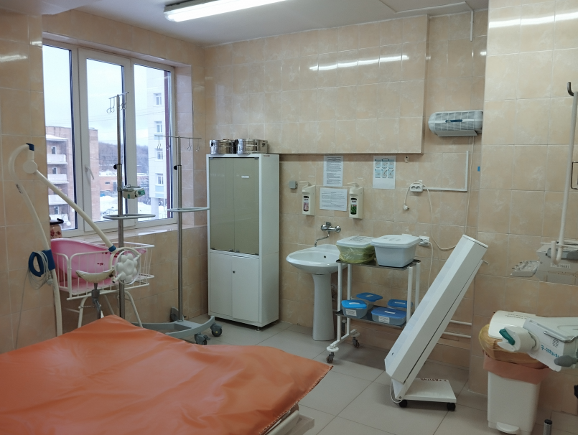
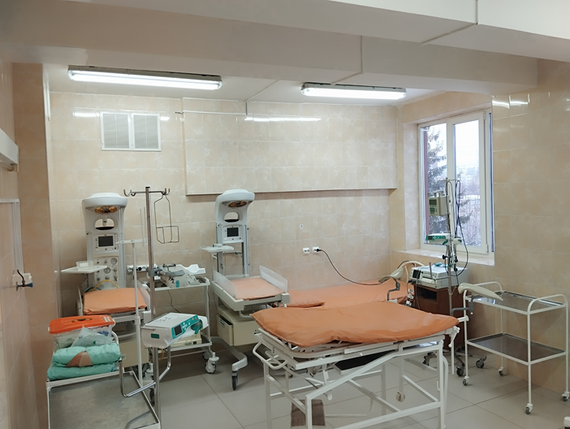
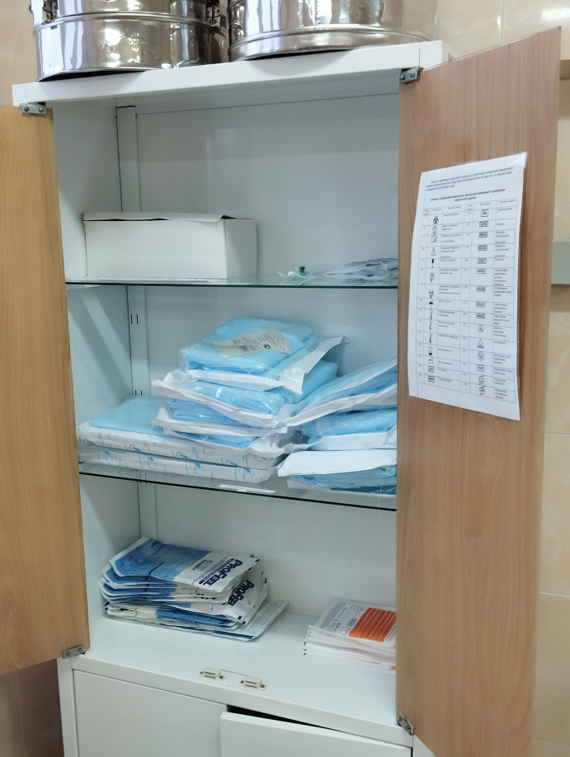
Ведение родов при ВИЧ-инфекции
Женщина с ВИЧ-инфекцией рожают в индивидуальном родовом зале, который оснащен всем необходимым оборудованием

Slide 12
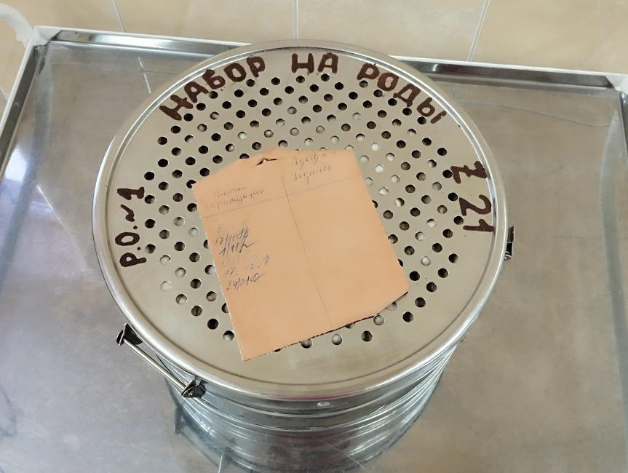
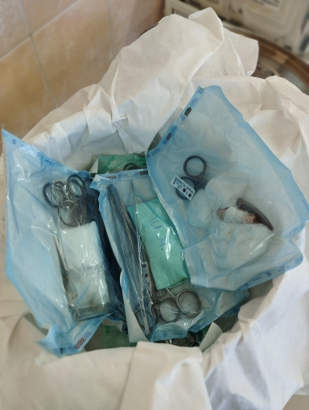
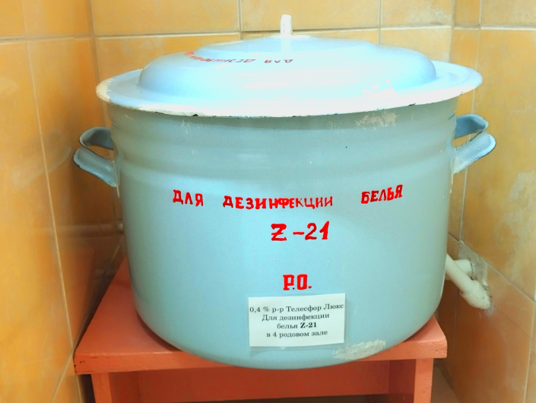
Ведение родов при ВИЧ-инфекции
Для приема родов используется специально укомплектованный
Бикс –Z-21
Для дезинфекции инструментов,использованного
белья, отходов используются
отдельные кашпо

Slide 13
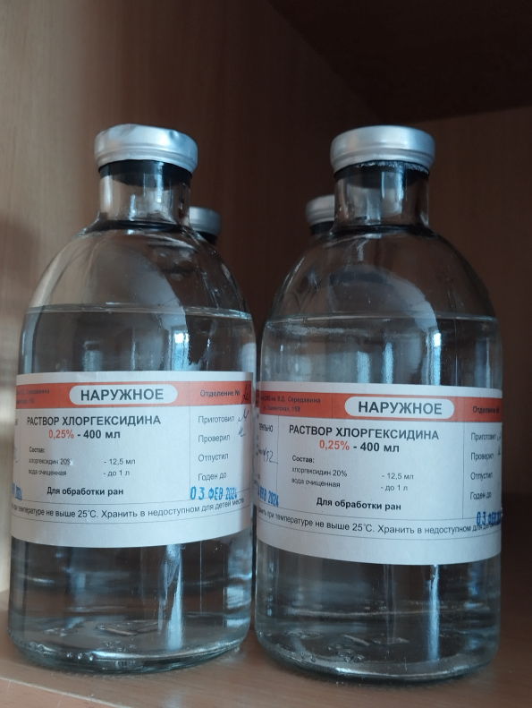
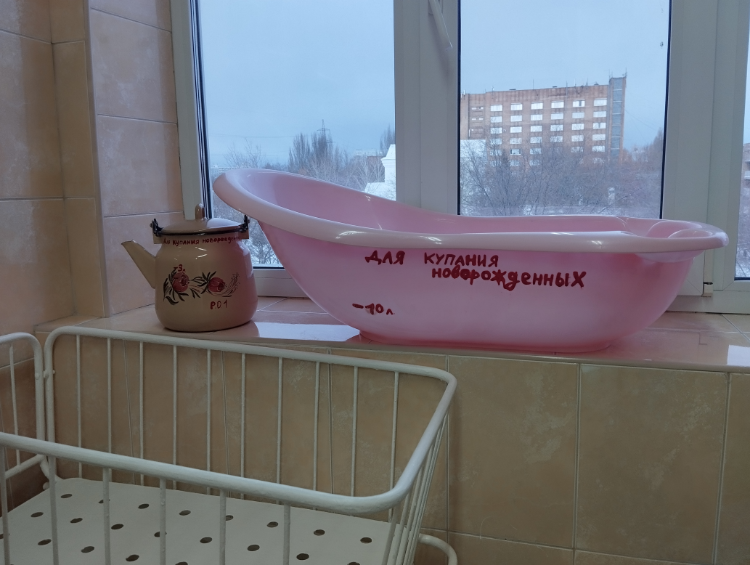
Ведение родов при ВИЧ-инфекции
Новорожденному после рождения проводится гигиеническая ванна с 0,25% водным раствором хлоргексидина из расчета 5 мл/1 литр воды

Slide 14
Профилактика ВИЧ-инфекции во время родов
С учетом факторов профилактики заражения плода в родах:
Недопущение длительного
безводного промежутка (более 4-х часов);
Раннее начало профилактики
антиретровирусными препаратами
с началом родовой деятельности;
Уменьшение объема кровопотери;
Уменьшение травмы плода и родовых
путей во втором периоде родов;
Пересечение пуповины сразу после
рождения.
Санация дыхательных путей плода;

Slide 15
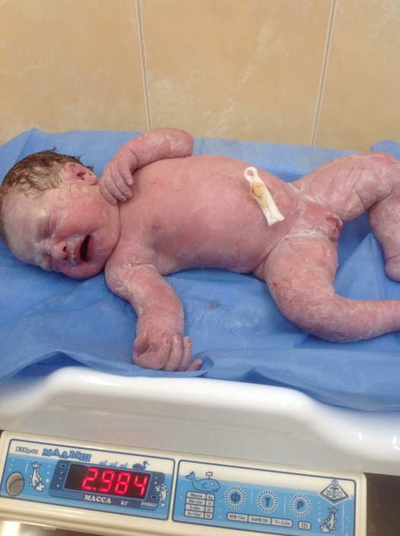
Профилактика ВИЧ-инфекции у новорожденных
Детей,рожденных у ВИЧ инфицированных матерей не следует прикладывать к груди ;
У новорожденных сразу после рождения осуществляется забор крови на антитела к ВИЧ
С добровольного медицинского согласия
матери новорожденным так же
проводится химиопрофилактика
ВИЧ-инфекции .
Все данные о ребенке(профилактике ВИЧ
инфекции, способе родоразрешения и вскармливания передаются в СПИД центр, а так же в детскую поликлинику.

Slide 16
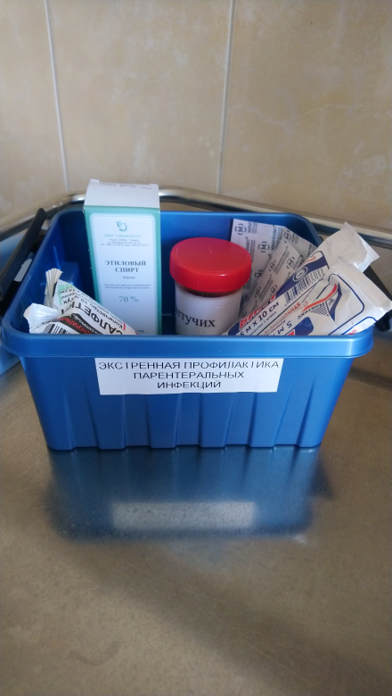
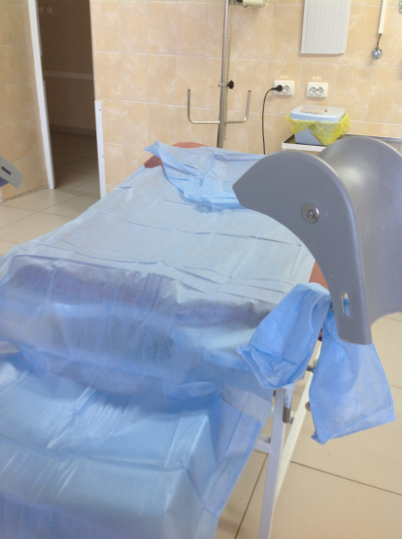
Меры профилактики при работе с ВИЧ-инфицированными пациентами
Необходимо убедиться:
В целостности аптечки по профилактики парентеральных инфекцией;
Выполнять все процедуры с помощником(второй акушеркой,врачом,санитаркой и т.д.),если Вас потребуется заменить в случае аварии;
Проводить манипуляции в защитной спецодежде( очки,фартук,халат,защитный экран,маска,чепчик,одноразовые клеенчатые бахилы, поврежденные места кожи заклеить лейкопластырем).

Slide 17
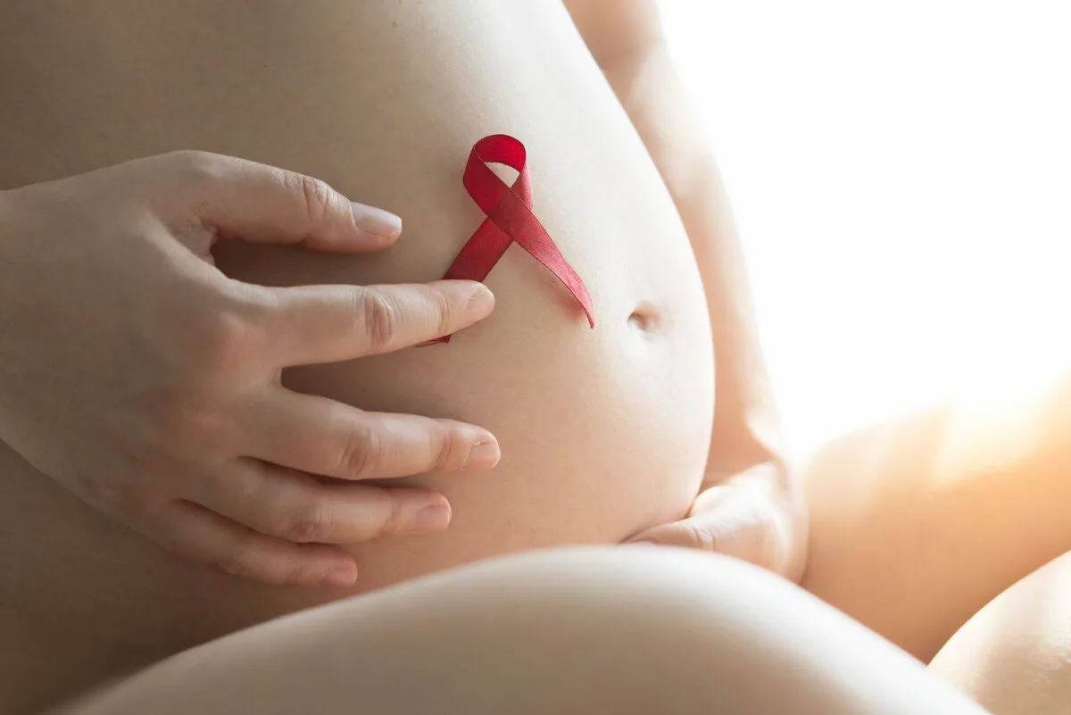
Спасибо за внимание!

